Slide 1


Ergonomie et facteurs humains
Réalisé par:
Mohamed FRIKHA
Hejer HEDFI
Encadré par:
Catherine RECANATI
Année universitaire 2017 - 2018

Slide 2



Objectif du cour
Le but de ce cour est de :
Se familiariser avec l'ergonomie, et plus particulièrement l'ergonomie logicielle des interfaces homme-machine.
Présenter la psychologie cognitives.
Identifier les différents modèles cognitifs.

Slide 3
La définition de l’ergonomie
Définition (1)
La discipline scientifique qui vise la compréhension fondamentale des interactions entre les êtres humains et les autres composantes d’un système, et la mise en œuvre dans la conception de théories, de principes, de méthodes et de données pertinentes afin d'améliorer le bien-être des hommes et l'efficacité globale des systèmes.
Définition (2)
L'ensemble des connaissances scientifiques relatives à l'Homme nécessaires pour concevoir des outils, des machines et des dispositifs qui puissent être utilisés avec le maximum de confort, de sécurité et d'efficacité.

Slide 4



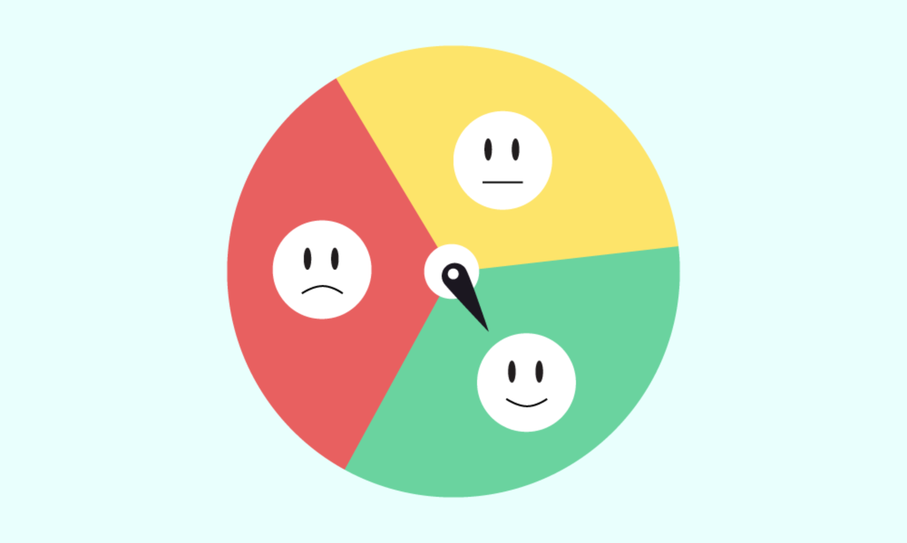
Objectif de l’ergonomie
L’ergonomie rend les interfaces :
Plus efficaces
Plus facile à utiliser et à apprendre
Plus efficientes
Plus satisfaisantes

Slide 5

Objectif de l’ergonomie
Ergonomie pour les applications
Une application doit être facile à utiliser. Son interface doit donc permettre à l'utilisateur d'exploiter au mieux les fonctionnalités du système, et de réaliser des actions rapidement et efficacement.

Slide 6
Objectif de l’ergonomie
L’ergonomie n’est pas évidente
Première idée fausse
- Ce qui plaît au développeur plaît à l'utilisateur
- L'ergonomie n'est pas une affaire de goût
Deuxième idée fausse
Adapter l'humain au système et non le système à l'humain
Culture trop technique

Slide 7
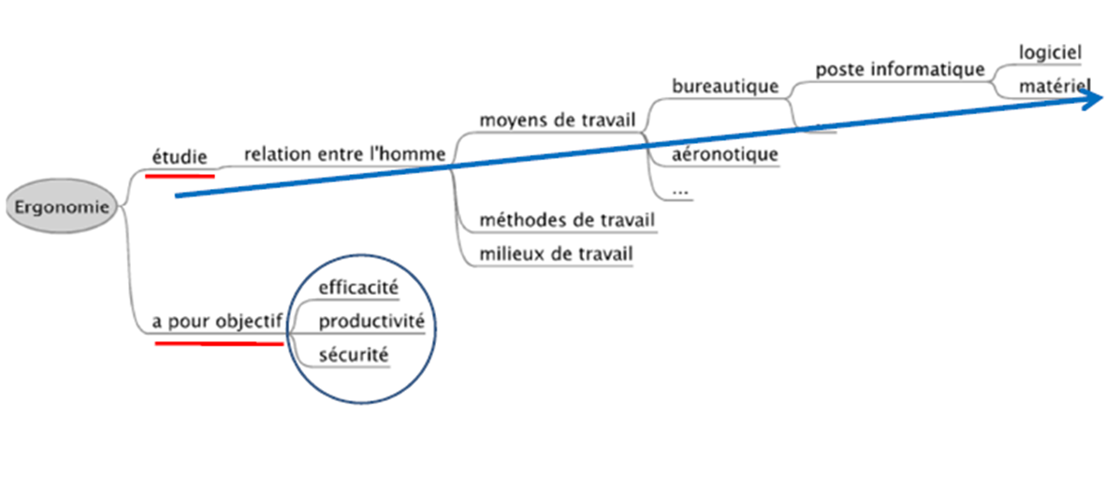
Objectif de l’ergonomie
Vue d’ensemble de l’ergonomie

Slide 8
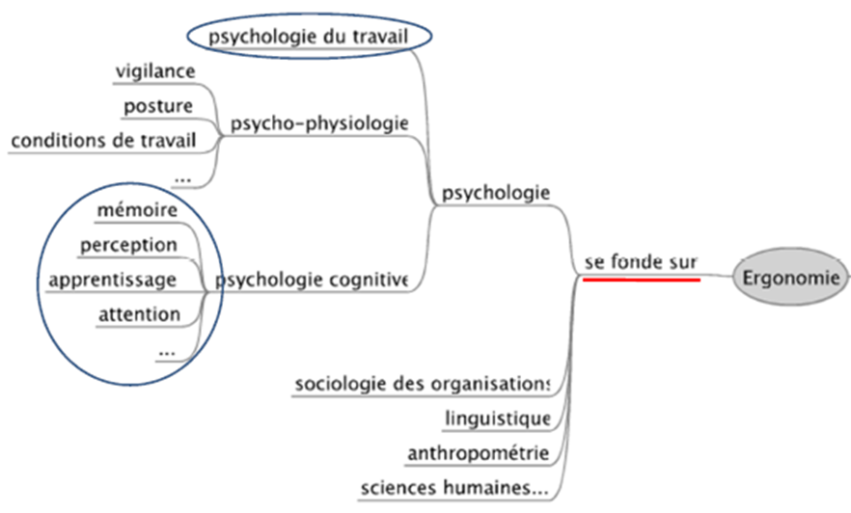
Objectif de l’ergonomie
Vue d’ensemble de l’ergonomie

Slide 9
Les différentes formes d’ergonomie
Ergonomie physique,
Ergonomie de l’information,
Ergonomie des systèmes,
Ergonomie cognitive ou ergonomie logicielle.

Slide 10
Les différentes formes d’ergonomie
Ergonomie physique
L'ergonomie physique prend en compte la diversité des aptitudes physiques telles que:
La position du corps
Hauteur du siège, de la table de travail
Inclinaison du buste
La vision
Vision des couleurs
Distance et angle de la vue
Sensibilité aux contrastes
Capacité d’identifier un objet dans un contexte

Slide 11
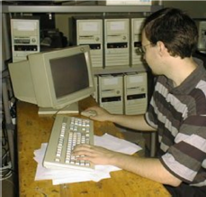
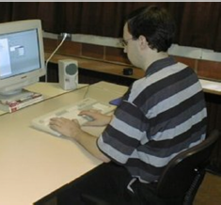
Les différentes formes d’ergonomie
Ergonomie physique
Le poste de travail informatique contient de nombreux aspects d'ergonomie physique. L'exemple ci-dessous compare deux cas.
Points de comparaisons:
L’orientation de la tête,
La taille de l’écran,
La qualité de la souris,
Le recul de l’écran,
La luminosité,
La qualité de la chaise,

Slide 12
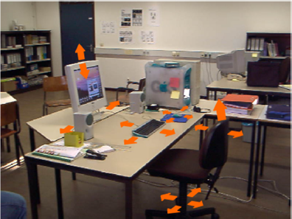
Les différentes formes d’ergonomie
Ergonomie physique
La position des différents éléments du bureau doit être modifiable afin de pouvoir être adaptée en fonction de l’utilisateur.

Slide 13
Les différentes formes d’ergonomie
Ergonomie de l’information
L'opérateur humain réagit selon des stéréotypes. En conséquence, dans la conception d'un poste de travail, il est donc nécessaire de respecter la compatibilité entre les dispositifs d'information et les dispositifs d'action.
L’ergonomie de l’information s’inquiète donc de l’information relative à l’usage d’un dispositif physique pour ce celui-ci réponde à des stéréotypes de comportements.
L’image préconçue, d’un sujet dans un cadre de référence donné, telle
qu’elle y est habituellement admise et reconnue.

Slide 14
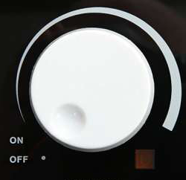
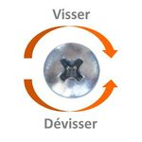
Les différentes formes d’ergonomie
Ergonomie de l’information
Exemple
Pour accroître l'intensité lumineuse, la tendance naturelle de réponse consiste à tourner le bouton dans le sens des aiguilles d'une montre.
Cette tendance correspond au stéréotype d'accroissement manuel d'intensité que l'on retrouve dans l'action de visser, Boulonner,…

Slide 15
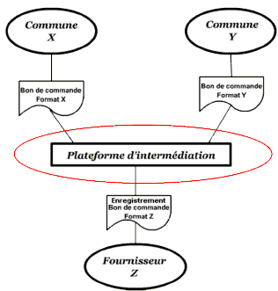
Les différentes formes d’ergonomie
Ergonomie des systèmes
Exemple

Slide 16
La psychologie cognitive
Étudie la cognition : « la pensée », « l’intelligence », la connaissance…
Tente de comprendre dans le cadre de processus dynamiques comment l’être humain perçoit, construit de la connaissance, la stocke, la récupère et la transforme.
La psychologie cognitive produit des modèles pour prédire et expliquer le comportement du sujet humain.

Slide 17
La psychologie cognitive
La psychologie cognitive s’intéresse donc à des domaines très vastes :
La perception
La mémoire
La résolution de problème
Le raisonnement
L’apprentissage
Le langage
L’intelligence
Les relations sociales
Les prises de décisions

Slide 18
La perception
La perception est l'un des grands domaines d'étude de la psychologie cognitive : les études sur la perception permettent de répondre à des questions variées telles que "Quelles sont les illusions courantes qui nous affectent?", "Pourquoi voit-on moins bien en voiture au crépuscule?"...
La perception se définit comme l'ensemble des mécanismes par lesquels l'organisme prend connaissance du monde, sur la base des informations du sujet. Elle désigne l'ensemble des opérations de prise d'informations : le système perceptif transforme des stimulations en informations, phénomène de transformation qui, par ailleurs, prend du temps (et des ressources cognitive : c'est le traitement de l'information!).

Slide 19
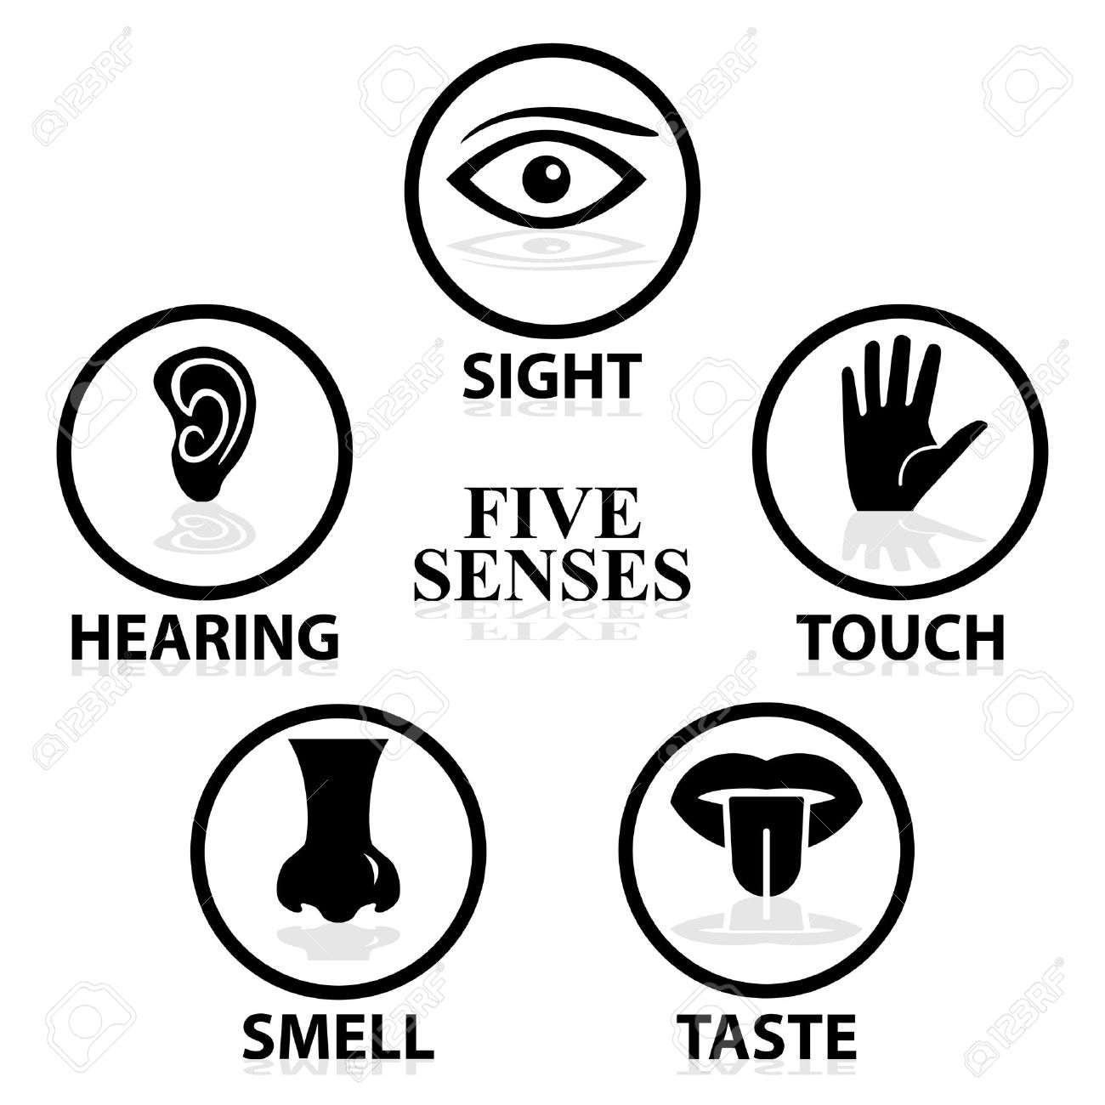
Nos sens
La perception
La vue, l’audition et le toucher
Il nous permettent de prendre connaissance du monde dans lequel nous vivons. Ce sont les liens qui relient le monde extérieur à l’organisme. Ce sont des systèmes de récepteurs et de cellules capables de capter des stimuli venant de l’extérieur et de les transmettre au système nerveux central. Avec la proprioception (perception inconsciente du corps utilisée en permanence), ils sont les outils de la perception.

Slide 20
La vision humaine
La perception
La vision humaine est la perception humaine des rayonnements lumineux et
leur interprétation cognitive.
Elle représente un phénomène très complexe fait d'un ensemble de réflexes et
d'habitudes.

Slide 21
La perception
La vision humaine
Le cerveau traite et analyse les images captées
Il nous permet d’extraire :
La taille et la profondeur (stéréoscopie)
La luminosité et la couleur
Il nous permet d’analyser :
La cohérence d’une scène
Lever les ambiguïtés sur les distances relatives
Différenciation des couleurs

Slide 22


La perception
La vision humaine et illusions optiques
Une image est neutre en elle-même, c’est lors du traitement de l’information au cerveau qu’une interprétation correct se produit ou erronée peut se produire.
Une illusion est une fausse perception de la réalité due à une apparence trompeuse. C’est un mauvais jugement d’une sensation réellement perçue.

Slide 23

La perception
La vision humaine
Vous observez deux frontières?

Slide 24
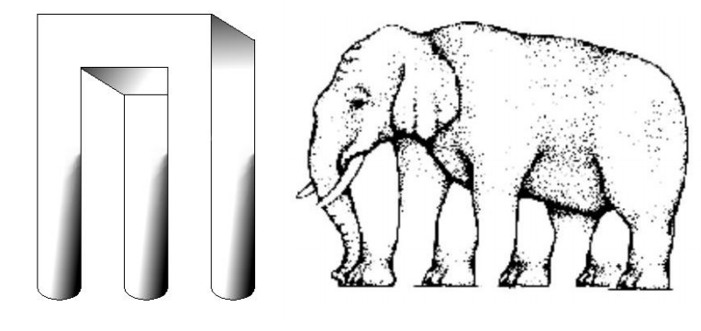
La perception
La vision humaine
Le blivet
Le blivet est à la fois une figure indécidable Il est aussi appelé « trident à deux dents » et « la chose à trois jambes ».
Illusions artistiques

Slide 25
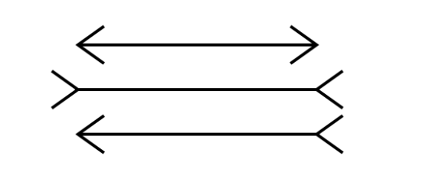
La perception
La vision humaine
Illusion de Müller-Lyer
Quelle segment est le plus long ?

Slide 26
La perception
La vision humaine
Illusion de Müller-Lyer
Dans la mise en relation de grandeur, l’assimilation d’un élément test à des éléments inducteurs plus grands amène une sous-estimation de celui-ci.
L’inverse se produit avec des éléments inducteurs plus petits qui provoquent une surestimation de l’élément test.
Résultat : bien que rigoureusement identiques, les deux éléments tests nous paraissent différents à cause de l’effet du contexte

Slide 27
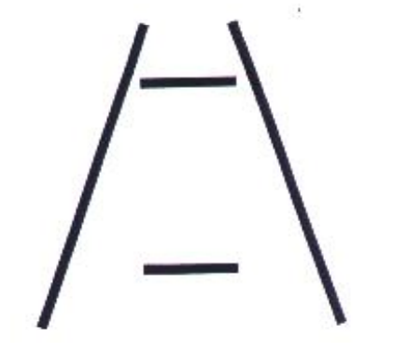

La perception
La vision humaine
Principe de proximité
Lequel des 2 cercles rouges est le plus gros ?
Quelle segment gris est le plus long ?
La présence d’indices de perspective impose de percevoir l’un des personnages plus en avant et donc plus petit que l’autre.

Slide 28


La perception
La vision humaine
Une ligne verticale paraît plus longue qu’une horizontale de même longueur
Car le mouvement des yeux qui est lié aux lignes horizontales
est plus facile à exécuter qu’un mouvement vertical.

Slide 29
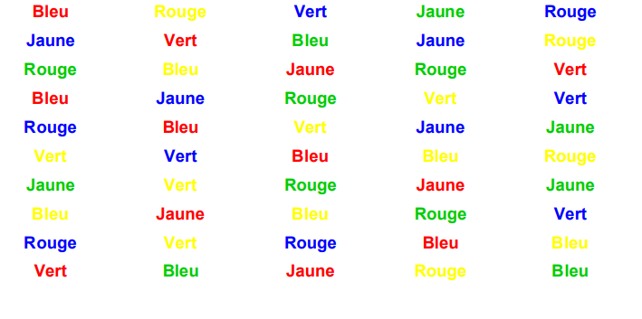
La perception
La vision humaine
Pouvez-vous dire à haute voix et rapidement la couleur des mots ci-dessous ?

Slide 30

La perception
Le toucher
Le toucher est l’un des principaux canaux intervenant dans la communication non verbale. Il permet de transmettre des émotions et de renforcer les liens affectifs entre les personnes. Son utilisation a déjà été envisagé en Interaction Homme-Machine comme un moyen d’interaction avec des dispositifs, mais rarement pour une communication émotionnelle directe entre individus.

Slide 31
La perception
Le toucher
En informatique le toucher présente :
Tous contacts avec la souris et le clavier
Clavier Braille
Tablette tactile
Vibrations
Retour d’efforts

Slide 32
La perception
Le toucher
La vitesse et la précision des mouvements sont importantes pour la conception d’une interface
Manipulation des périphériques d’entrée
Pour atteindre un élément (bouton, menu, …)
Le temps nécessaire pour atteindre une cible est fonction de la taille et de la distance de la cible :
Loi de Fitt : Temps = a + b log2(distance/taille + 1) a et b étant des constantes empiriques
Les systèmes tactiles permettent une communication sûre et confortable entre l’homme et la machine.

Slide 33
Loi de fitt
La perception
Le toucher
Dans le domaine de l'Interaction Homme-Machine (IHM) ou en usabilité, la loi de Fitts permet de prédire le temps requis à un humain pour pointer une zone. Appliqué au web, cette loi permet de savoir en combien de temps la souris va atteindre un élément sur une page web. Cela permet d'optimiser grandement les interfaces web.

Slide 34
Le modèle GOMS
GOMS permet de modéliser le comportement à différents niveaux d'abstraction, depuis la tâche jusqu'aux actions physiques.
GOMS introduit quatre ensembles pour représenter l'activité cognitive d'un individu engagé dans la réalisation d'une tâche : Goals, Operators, Methods et Selection Rules.
Notes:
prédire le temps d'achèvement des tâches d'un utilisateur moyen pour un système donné.

Slide 35
Le modèle GOMS
GOMS modélise le comportement de l’utilisateur en termes de:
Goals : Ce que l’utilisateur veut réaliser,
Operators : Des étapes spécifiques qu'un utilisateur peut prendre et assigner un temps d'exécution spécifique,
Methods : Séquences bien apprises de sous-objectifs et d'opérateurs pouvant atteindre un objectif,
Selection Rules : Directives pour décider entre plusieurs méthodes.

Slide 36
Le modèle GOMS
Goals
Un but est ce que l'utilisateur décide de faire
Changer la couleur d'un paragraphe,
Supprimer un document,
Positionner le curseur dans un texte,
Créer un enregistrement vocal.

Slide 37
Le modèle GOMS
Operators
Une opération est une action élémentaire qui change l'état mental de l'utilisateur ou l'environnement.
Les opérations sont élémentaires dans le sens qu'elles ne demandent aucune réflexion de la part de l'utilisateur.
Prendre la souris avec la main,
Déplacer le curseur vers un paragraphe,
Cliquer,
Vérifier que le curseur est au bout de la ligne,

Slide 38

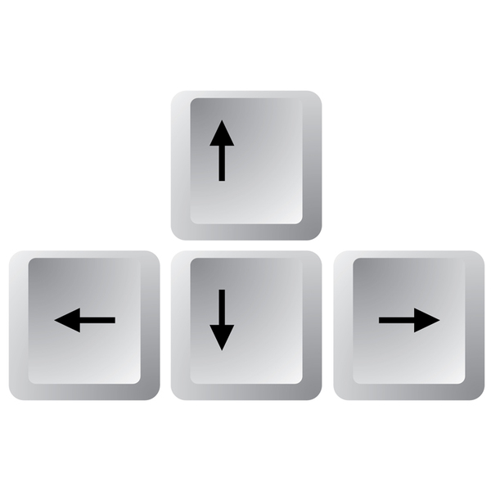
Le modèle GOMS
Methods
Une méthode est une séquence d'opérations qui permet d'atteindre le but. Il peut exister plusieurs méthodes pour un but.
Première méthode
Prendre la souris,
Déplacer le curseur vers la position souhaitée,
Deuxième méthode
Taper les touches du clavier

Slide 39
Le modèle GOMS
Selection rules
Une règle de sélection définit comment se fait le choix lorsqu'il y a plusieurs méthodes possibles.
Première règle
Si le curseur est actuellement loin de la position désiré
Alors on choisit M1
Deuxième règle
Si le curseur est actuellement sur la bonne ligne et à moins de 3 caractères du but ou s'il est juste au-dessus ou au-dessous du but
Alors on choisit M2

Slide 40
Le modèle GOMS
Les apports de GOMS
GOMS est une méthode de conception compatible avec celle des informaticiens. La modélisation d'une tâche peut être raffinée ou, au contraire, élaborée à partir de constituants élémentaires.
GOMS fournit un support formel pour des évaluations prédictives de performance. En effet, la description d'une tâche donnée définit la suite des opérateurs que l'utilisateur va employer pour la réaliser. Connaissant le temps d'exécution de chaque opérateur, il est possible de prédire le temps nécessaire à la réalisation de la tâche.

Slide 41
Le modèle GOMS
Les limites de GOMS
GOMS n'offre pas de support théorique d'aide à la structuration d'une tâche. Nous avons vu que l'informaticien retrouve dans GOMS le repère familier de l'analyse descendante et ascendante. Mais ici, le sujet d'analyse n'est pas un programme mais une tâche, notion que l'informaticien n'a pas l'habitude de manipuler.
La réussite d'une analyse de tâche suppose la connaissance approfondie des mécanismes de représentation mentale. GOMS n'offre aucun support théorique dans ce sens : il est un modèle prédictif et quantitatif de performance.

Slide 42
Le modèle GOMS
Les limites de GOMS
Avec GOMS, le phénomène observé est l'accomplissement de tâches de routine réalisées sans la moindre erreur. Or, l'erreur est inévitable et le traitement des erreurs est un casse-tête, y compris dans le cas simple des systèmes déterministes.
Dans le cas du sujet humain, le traitement d'une erreur peut se voir comme la réalisation d'une tâche particulière. S'il s'agit d'une tâche de routine, alors il lui correspond un plan qui peut être greffé sur l'arbre de résolution. La question qui se pose maintenant est le lieu d'insertion du sous-plan. A ce problème, GOMS n'apporte aucun élément de réponse.

Slide 43
Le modèle du processeur humain
Le modèle du processeur humain représente l'individu comme un système de traitement de l'information qui réagi à des règles
Le processeur humain comprend:
Le systéme mentale,
Le systéme moteur,
Le systéme cognitif.

Slide 44
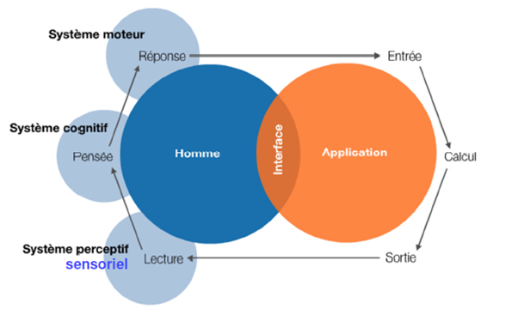
Le modèle du processeur humain

Slide 45
Le modèle du processeur humain
Paramètre | Moyenne | Plage
Temps du mouvement oculaire | 230 ms | 70 – 700 ms
Cycle du processeur perceptuel | 100 ms | 50 – 200 ms
Cycle du processeur cognitif | 70 ms | 25 – 170 ms
Cycle du processeur moteur | 70 ms | 30 – 100 ms
Capacité de la mémoire à court terme | 7 mnèmes | 5 – 9 mnèmes

Slide 46
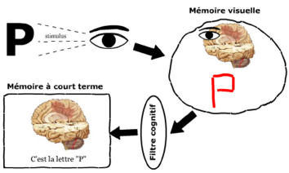
Le modèle du processeur humain
Le système sensoriel
Le système sensoriel désigne l'ensemble des sous-systèmes spécialisés chacun dans le traitement d'une classe de stimuli.
Un stimuli est un phénomène physique détectable par un système sensoriel.

Slide 47
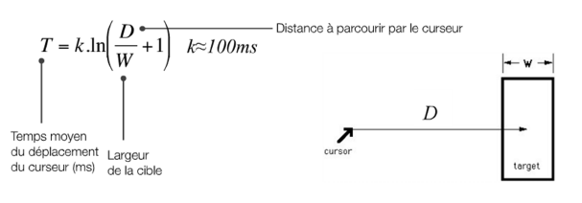
Le modèle du processeur humain
Loi de Fitts
Exemple
D = 20 cm, W = 2 cm → T = 100 * 2,397 = 239,7 ms

Slide 48
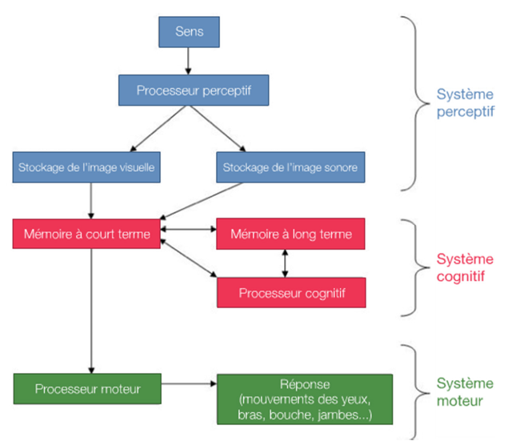
Le modèle du processeur humain

Slide 49
Le modèle du processeur humain
Le système cognitif
Le système cognitif est constitué d'une mémoire et d'un processeur. La mémoire du système cognitif comprend :
La mémoire à court terme (mémoire de travail) : détient les informations en cours de manipulation. Elle nous permet, par exemple, de retenir un numéro de téléphone, le temps de le composer.
La mémoire à long terme : permet le stockage de la connaissance permanente. Elle est le siège de nos souvenirs, nos connaissances, nos habiletés.
Le processeur du système cognitif contrôle le comportement de l’individu en fonction du contenu de ces mémoires.

Slide 50
Le modèle du processeur humain
Le système cognitif
Mémoire à court terme
La mémoire à court terme définit notre capacité à stocker temporairement de l'information.
Exemple
La lettre "R", perçue par l'oeil, est codée dans la mémoire sensorielle en fonction de ses traits et courbures.
Le stockage dans la mémoire à court terme se traduit par le fait qu'il s'agit de la lettre "R" ou d'un signe graphique pour quelqu'un qui ne connait pas l'alphabet latin.

Slide 51
Le modèle du processeur humain
Le système cognitif
Mémoire à court terme
Les informations provenant de la mémoire à long terme sont appelés des
mnèmes activés par le processeur cognitif.
Un mnème est une unité cognitive symbolique, une abstraction qui peut être associée à d'autres mnèmes, en fonction de la tâche et des connaissances de l'individu.
Exemple
La suite de lettre « C.R.O.U.S » constitue un mnène pour la plupart des étudiants mais forme cinq mnèmes pour les personnes ignorant la signification de ce sigle.

Slide 52
Le modèle du processeur humain
Le système cognitif
Mémoire à court terme
Selon la formule de Georges miller « The Magical Number Seven, Plus or Minus Two", la capacité de la mémoire à court terme est d'environ sept mnèmes +/- 2.
Lorsque la mémoire est saturée, l'activation de nouveaux mnèmes
entraînent la suppression d'anciens mnèmes présents dans la mémoire à court terme.

Slide 53
Le modèle du processeur humain
Le système cognitif
Mémoire à court terme
Par le phénomène de groupage des mnèmes, la capacité de la mémoire à court terme est extensible.
Exemple
La séquence 0625266061 est quasiment impossible à retenir si l'on considère chaque chiffre comme un mnène.
Par contre la séquence 06 25 26 60 61 ne constitue plus que cinq mnènes qui ont un sens pour nous et donc facilement mémorisables.

Slide 54
Le modèle du processeur humain
Le système cognitif
Mémoire à court terme
L'effet de pro-action : Les premiers mnèmes présentés sont mieux mémorisés que les suivants,
L'effet de récence : Les derniers mnènes présentés sont mieux mémorisés,
Conséquence sur la conception des interfaces:
Limiter les items de menus à 7 +/- 2,
Établir des liens entre les éléments (couleurs, format, emplacements) pour faciliter le filtrage cognitif,
Ne pas présenter d’informations inutiles.
A titre d’information, on tiendra compte de la persistance de la mémoire à court terme:
Persistance [1 mnème] = 73 sec
Persistance [3 mnèmes] = 7 sec
Persistance [7 mnèmes] = 2 sec

Slide 55
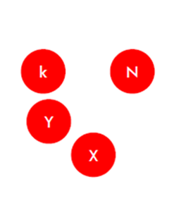
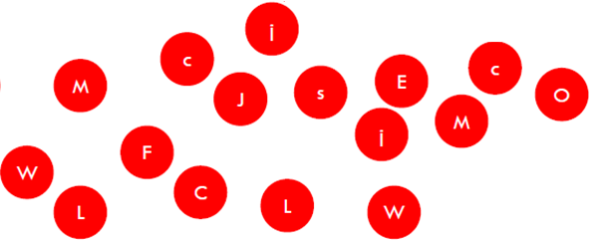
Le modèle du processeur humain
Le système cognitif
Mémoire à court terme
Loi de Hicks
Le temps de prise de décision d’un utilisateur augmente en fonction du nombre de possibilités qui lui sont offertes.
Trouvez la lettre R

Slide 56
Le modèle du processeur humain
Le système cognitif
Mémoire à long terme
Une opération de lecture dans la mémoire à long terme consiste à rechercher un mnème. Le mnème est alors transféré dans la mémoire à court terme avec un degré d'activation donné.
Problème
On peut être incapable de se souvenir d'un mnème si :
Soit aucune association n'est trouvée,
Soit plusieurs mnèmes interfèrent avec le mnème recherché.

Slide 57
Le modèle du processeur humain
Le système cognitif
Mémoire à long terme
Il y a interférence lorsque différents mnèmes répondent aux mêmes critères de recherche. Cela arrive si ces mnèmes ont été enregistrés avec des critères d'association identiques.
Les mnèmes interférant, s'il ont été acquis plus récemment que le mnème recherché, gênent son accès car ils ont un degré d'activation supérieur.
Donc, l'information ne disparaît pas de la mémoire à long terme mais est inaccessible.

Slide 58
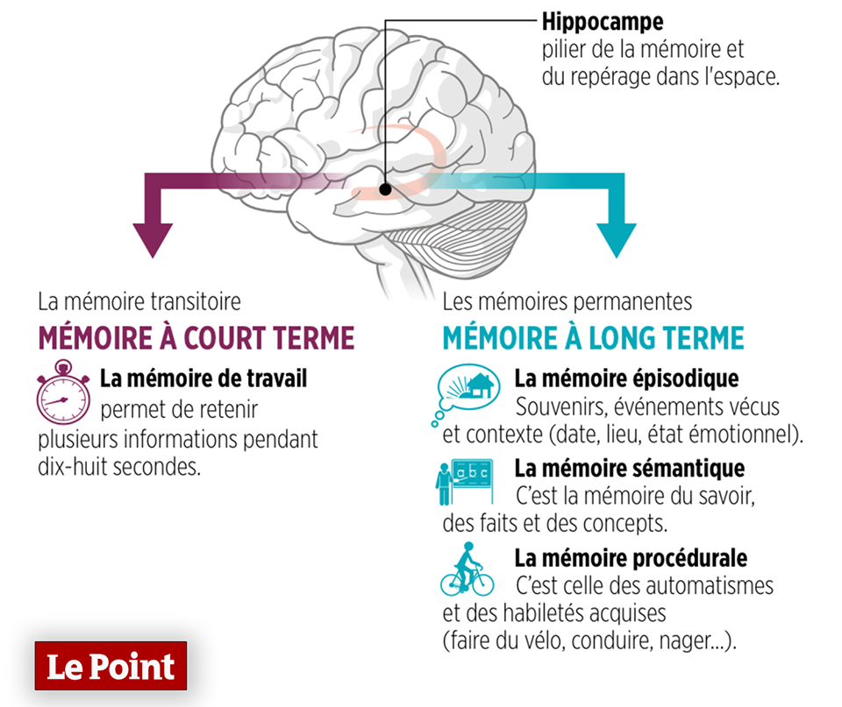
Le modèle du processeur humain
Le système cognitif

Slide 59
Le modèle du processeur humain
Le système cognitif
Le processeur de système cognitif
Par le phénomène de groupage des mnèmes, la capacité de la mémoire à court terme est extensible.
Phase de reconnaissance : le processeur détermine les actions de la mémoire à long terme applicables sur les mnèmes de la mémoire à court terme ;
Phase d'exécution : les actions sont réalisées, provoquant une modification du contenu de la mémoire à court terme.

Slide 60
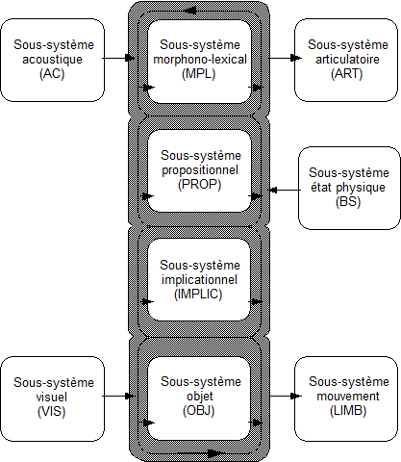



Modèle ICS
Un affinement du Modèle du Processeur Humain
Modélise le système cognitif par 9 sous‐systèmes indépendants et communicants.
Des règles précisent les communications possibles entre les sous-systèmes.

Slide 61


Modèle ICS
Intérêt
Cadre de réflexion plus complet que le Processeur Humain.
Manipule des propositions (logique du premier ordre).
Fonctionne de façon analogue à un système expert.
Prend en compte les interfaces modernes.
Propose des règles de structuration pour les IHM graphiques.
Inconvénients
Difficile à appliquer
Le lieu de la compréhension

Slide 62
Modèle ICS
Sous-système propositionnel (PROP)
Reçoit des propositions des sous-systèmes interprétatifs MPL et OBJ
Échange des propositions avec IMPLIC
Sous-système implicationnel (IMPLIC)
N'a des échanges qu'avec le sous-système PROP
Infère de nouvelles propositions à partir des propositions reçues

Slide 63
Modèle ICS
Sous-systèmes acoustique (AC) et visuel (VIS)
Perception de l'information sonore ou visuelle (niveau signal).
Abstraction vers les sous systèmes.
Sous-systèmes morphonolexical (MPL) et objet (OBJ)
Interprétation des informations perçues (lexique et syntaxe pour le langage, relations spatiales pour les scènes visuelles).
Abstraction sous forme de propositions vers le sous système propositionnel.
Génération du langage et des mouvements à partir de propositions.

Slide 64
Modèle ICS
Sous-systèmes articulatoire (ART) et mouvement (LIMB):
Génération de sons et parole à partir de MPL
Génération de mouvements à partir de OBJ

Slide 65



Modèle Rasmussen
Intérêt
Modèle simplifié des trois niveaux de contrôle des comportements humains:
Comportement basé sur les connaissances.
Comportement basé sur les règles.
Comportement basé sur les habiletés.
Il identifie trois niveaux d’expertise de l’utilisateur :
Débutant
Familier
Expert

Slide 66
Modèle Rasmussen
Principe
Principes de base:
L’information peut être interprétée de 3 façons différentes: comme des signaux, des signes ou des symboles, et la façon dont elle est interprétée détermine quel niveau cognitif sera activé.
Modèles sensori-moteurs :
Il existe une liaison très étroite entre les mondes sensoriel et moteur.

Slide 67
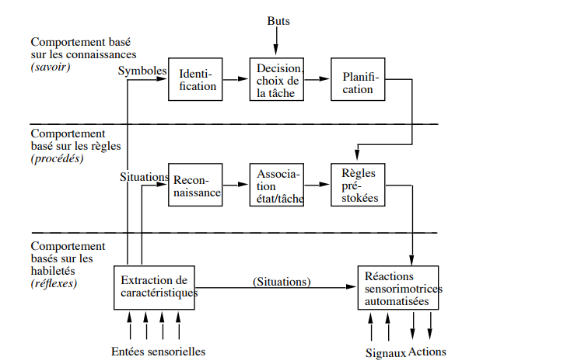
Modèle Rasmussen
Principe
Aider les concepteurs à organiser les exigences en information d'un système et les aspects de la cognition humaine.
Utilisé pour déterminer comment l'information pourrait être affichée pour tirer parti de la perception humaine et des habiletés psychomotrices
Fournit un cadre pour la modélisation de l’utilisateur

Slide 68
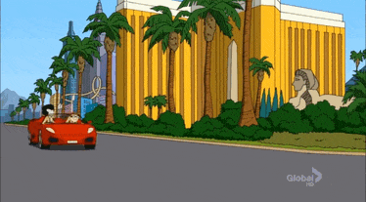
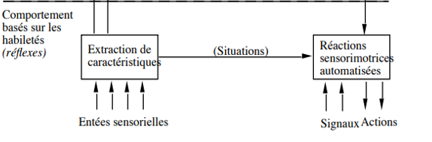
Modèle Rasmussen
Exemple
Régulations sur les automatismes
Conduire un voiture

Slide 69

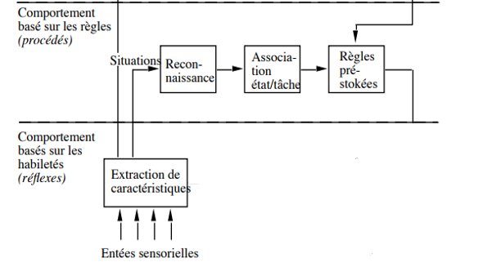
Modèle Rasmussen
Exemple
Régulations sur les régles
Doubler une voiture

Slide 70
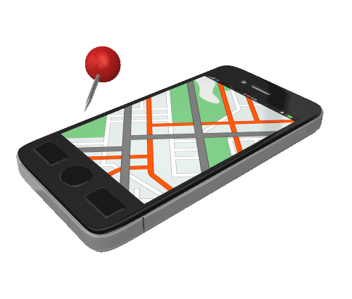
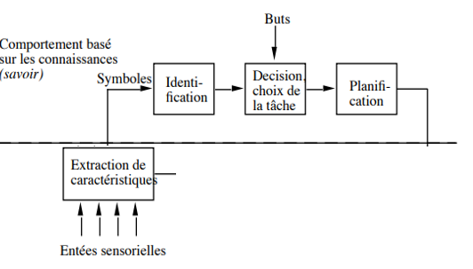
Modèle Rasmussen
Exemple
Régulation sur les connaissances
MAPS
Notes:
A ce niveau, les activités doivent être déterminées, choisies et réalisées dans un but. L’utilisateur détermine ce « qu’il doit faire » pour atteindre ce but
utilisateur pense qu’il va y avoir des bouchons, il change de trajet en cours de route en fonction de l’endroit où il se trouve

Slide 71
Merci de votre attention

